Slide 1
Memory & Variables
By 윤명근

Slide 2
수업목표
입력(input)
출력(output)
메모리(memory)와 변수(variable)
문자열
Turtle graphics

Slide 3
입력(input)
컴퓨터(PC) 입력
키보드
표준 입력 장치: standard input
마우스
파일
…
스마트폰 입력
키패드
터치 스크린
파일
NFC 전파
음성인식
얼굴인식
…

Slide 4
출력(output)
컴퓨터(PC) 출력
모니터
표준 출력 장치: standard output
프린터
파일
…
스마트폰 출력
화면
소리
파일
NFC 전파
…

Slide 5
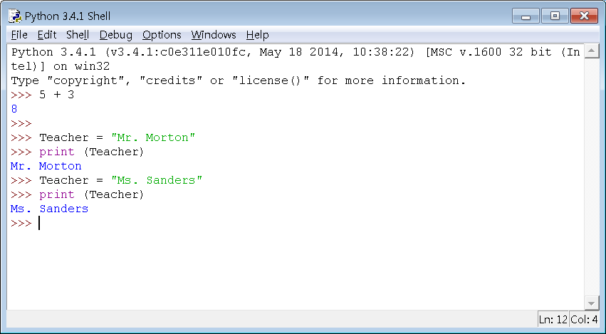
입력과 출력
키보드 입력, 모니터 출력

Slide 6
입력과 출력
키보드 입력, 모니터 출력
# print 함수 문법 print(<출력하고 싶은 것1>, <출력하고 싶은 것2>, ...)
# 하나만 출력할 때 print("안녕하세요") print("만나서 반갑습니다.") # 여러개를 출력 할 때 print("저는", "소프트웨어 학부", "4학년", "김영재입니다.") print("학번은", 20153160, "입니다.") # 아무것도 입력 하지 않으면 개행(줄바꿈) print("- - -") print() print() print("- - -") # end 를 사용하면 개행을 하지 않을 수 있습니다. print("개행 하지 않겠습니다", end=".") print("end=값 을 사용하면 해당 값으로 끝낼 수 있습니다.", end=">>")

Slide 7
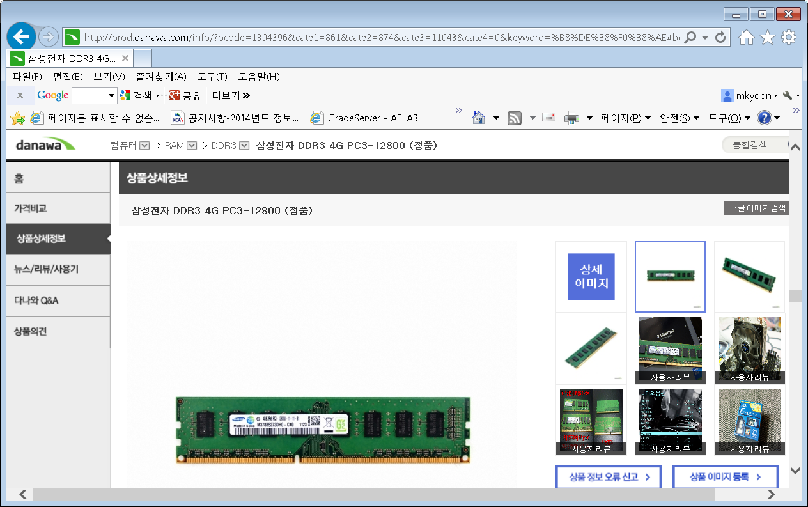
메모리와 변수
“Teacher”는 어디에 저장되나? → 컴퓨터 메모리

Slide 8
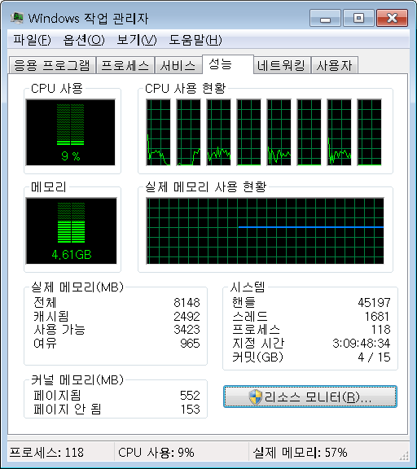
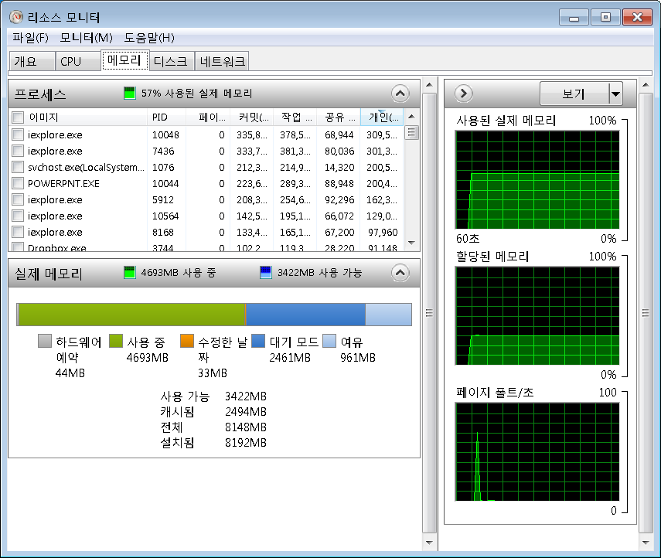
메모리와 변수
윈도우 ‘Ctrl’ + ‘Shift’ + ‘Esc’

Slide 9
메모리와 변수
1B=8bits
메모리용량 4GB
1 Byte(=8 bits)가 4G개 만큼 존재
컴퓨터 기본 단위는 bit
0과 1 표현
1,000 = 10³ = 2¹⁰ = 1024
4GB = 4 X 10⁹ Bytes = 4 X 2³⁰ Bytes
0
1
0
0
1
0
0
1
0번지
1번지
2번지
3번지
4G개=4X2³⁰개
(4X2³⁰ -1)번지

Slide 10
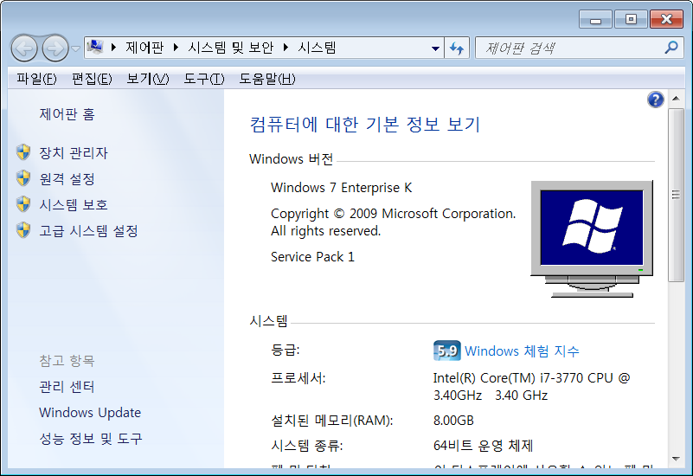
메모리와 변수
1B=8bits
메모리용량 4GB
윈도우 운영체제 64bit vs 32bit
기본 처리 단위가 8Byte 또는 4Byte의 차이
0
1
0
0
1
0
0
1
0번지
1번지
2번지
3번지
64bits = 8 bytes
기본단위 처리
(4X2³⁰ -1)번지

Slide 11
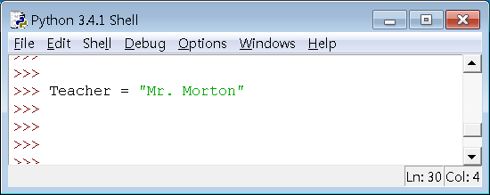
메모리와 변수
1B=8bits
변수 “Teacher”
Teacher
M
r
.
M
o
r
t
o
n
(4X2³⁰ -1)번지

Slide 12
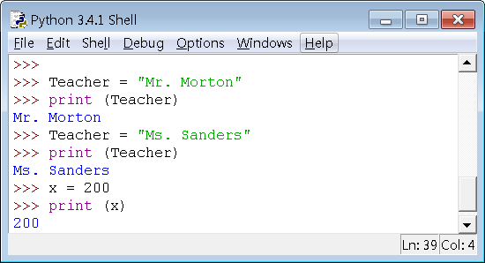
메모리와 변수
1B=8bits
변수 “Teacher”
변수 “x”
M
r
.
…
o
n
Teacher
M
s
.
…
r
s
x
200
(4X2³⁰ -1)번지

Slide 13
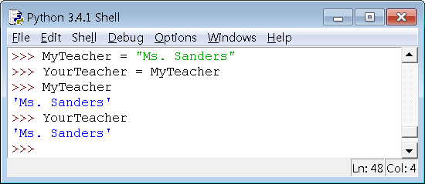
메모리와 변수
1B=8bits
변수 “MyTeacher”
변수 “YourTeacher”
M
r
.
…
o
n
MyTeacher
M
YourTeacher
s
.
…
r
s
200
(4X2³⁰ -1)번지

Slide 14
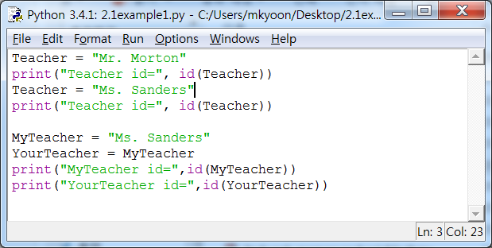
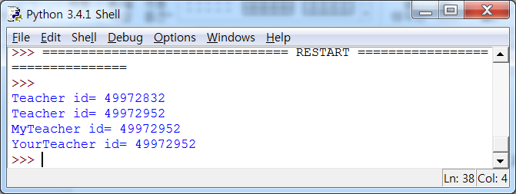
메모리와 변수
id() 함수
객체의 id값 리턴

Slide 15
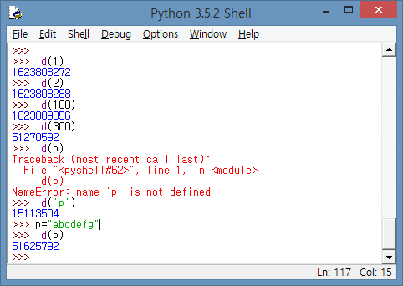
메모리와 변수
id() 함수
자주 사용하는 객체는 파이썬이 미리 생성해 놓고 있음
예) 숫자 -5~+256
id(p)에서 에러 발생 이유는?
PC마다(또는 부팅 시마다) id()값이 다른 이유는?

Slide 16
메모리와 변수
변수 이름 vs 값 객체
a=10
a: 변수 이름
10: 값 객체
b=a
이름만 하나 더 생성
참조 횟수 (reference counter)
모든 객체는 참조 횟수를 가짐
객체 10의 참조 횟수는 2가 됨
a
10
b
(4X2³⁰ -1)번지

Slide 17
메모리와 변수
변수 이름 vs 값 객체
a=10
a: 변수 이름
10: 값 객체
b=a
이름만 하나 더 생성
참조 횟수 (reference counter)
모든 객체는 참조 횟수를 가짐
객체 10의 참조 횟수는 2가 됨
“del a”를 실행시키면 참조 횟수는 1이 됨
10
b
(4X2³⁰ -1)번지

Slide 18
메모리와 변수
참조 횟수 (reference counter)
“del b”를 실행시키면 참조 횟수는 0이 됨
참조 횟수가 0인 객체의 의미?
없음 → 메모리에서 제거됨
이 작업을 쓰레기 수집 (garbage collection)이라
하며, 파이썬이 자동으로 수행함
del 명령을 사용할 일 적음
C/C++ 언어는 프로그래머가 일일이 신경써야함
하지 않으면 어떤 일이 발생할까?
메모리 누수 (memory leakage)
10
int* set = new int[100];
delete [] set;
(4X2³⁰ -1)번지

Slide 19
메모리와 변수
식별자 (identifier)
파이썬에서 이름을 붙일 때 사용하는 단어
변수, 함수, 모듈, 클래스, 객체를 식별하는데 사용되는 이름
문자, 숫자, ‘_’
대문자와 소문자는 구별됨
teacher ≠ TEACHER
시작은 문자와 ‘_’만 가능함
4fun (X)
올바른 예제
first_number = 15
student_name=“John”
잘못된 사례
23answer
my name
your-answer

Slide 20
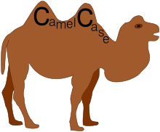
메모리와 변수
식별자 (identifier)
스네이크 케이스(snake_case)
단어 사이에 ‘_’ 기호를 붙여서 만든 식별자
주로 변수, 함수 이름으로 사용
캐멀 케이스(CamelCase)
단어들의 첫 글자를 대문자로 만든 식별자
주로 클래스 이름으로 사용
https://en.wikipedia.org/wiki/Camel_case

Slide 21
메모리와 변수
식별자 (identifier)
사용 가능한 식별자 | 사용 불가능한 식별자
alpha alpha10 _alpha AlpHa ALPHA | break 273alpha has space special-character
스네이크 케이스 | 캐멀 케이스
item_list login_status character_hp rotate_angle | ItemList LoginStatus CharacterHp RotateAngle

Slide 22
키워드, 예약어
Keyword, reserved word
파이썬이 만들어질 때 정해 짐
False | None | True | and | as | assert
break | class | continue | def | del | elif
else | except | finally | for | from | global
if | import | in | is | lambda | nonlocal
not | or | pass | raise | return | try
while | with | yield
# 파이썬 키워드 확인하기 import keyword print(keyword.kwlist)

Slide 23
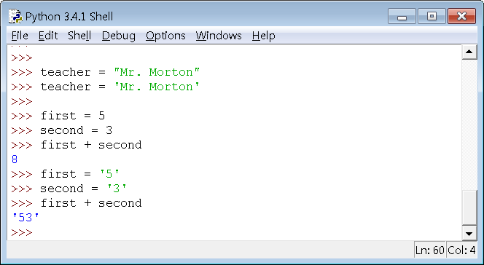
문자열
숫자와 문자열
문자열(string)은 문자나 문자들(문자, 숫자, 구두점)의 나열
숫자 5와 문자열 “5” 차이 ← 따옴표
문자열 생성은 “”와 ‘’ 모두 사용 가능

Slide 24
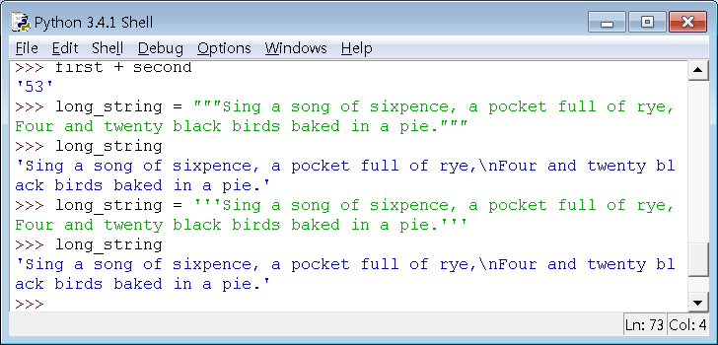
문자열
긴 문자열
한 줄이 넘는 문자열을 사용하려면 삼중 따옴표 문자열(triple quoted string)이라는 특수한 문자열을 사용함

Slide 25
문자열
이스케이프 코드
코드 | 설명
\n | 개행 (줄바꿈)
\v | 수직 탭
\t | 수평 탭
\r | 캐리지 리턴
\f | 폼 피드
\a | 벨 소리
\b | 백 스페이스
\000 | 널문자
\\ | 문자 "\"
\' | 단일 인용부호(')
\" | 이중 인용부호(")

Slide 26
실습
주변 친구들의 이름과 학번을 변수로 선언한다.
이름과 학번을 string concatenation시켜서 출력하시오. 단, 중간에 tab 문자를 집어넣는다.
다음 코드를 확인하시오.
>>> a = “python”
>>> print (a*3)

Slide 27
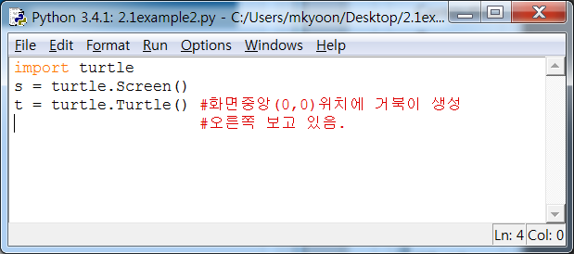
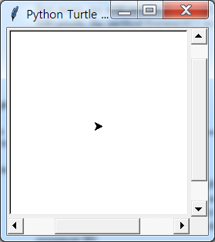
Turtle graphics
그래픽 예제
turtle 모듈
거북이(들)이 펜 역할을 하면서 그래픽 생성
반향전환, 전후좌우 직진, 원 그리기 등 가능

Slide 28
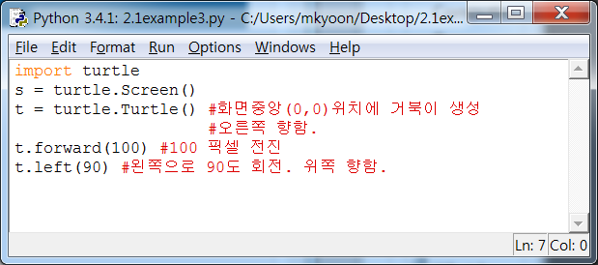
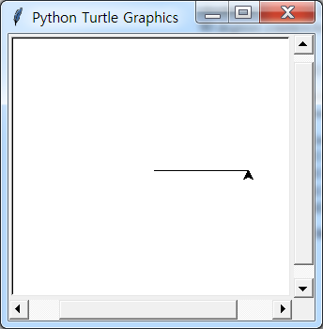
Turtle graphics
그래픽 예제
turtle 모듈
거북이(들)이 펜 역할을 하면서 그래픽 생성
반향전환, 전후좌우 직진, 원 그리기 등 가능

Slide 29
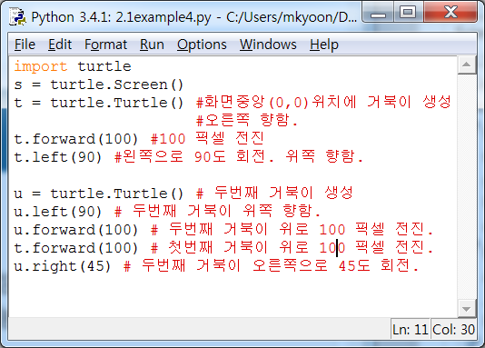
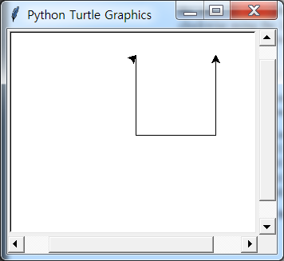
Turtle graphics
그래픽 예제
turtle 모듈
거북이(들)이 펜 역할을 하면서 그래픽 생성
반향전환, 전후좌우 직진, 원 그리기 등 가능

Slide 30
Turtle graphics
명령어 모음
Introduction to Computing using Python, L. Perkovic, John Wiley & Sons, 2012

Slide 31
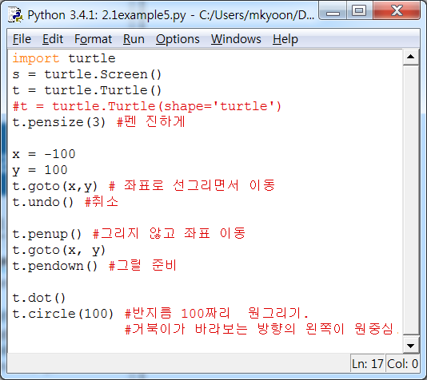
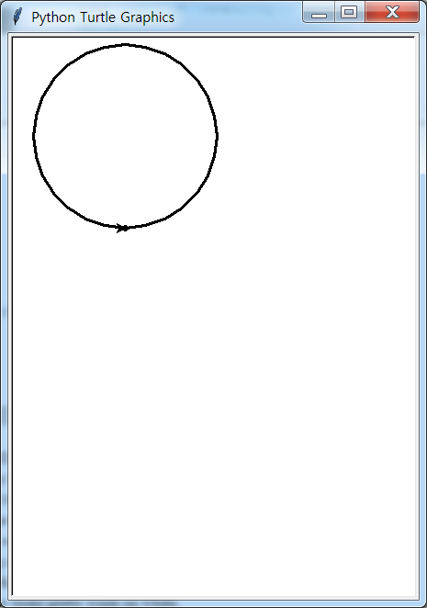
Turtle graphics
원그리기

Slide 32
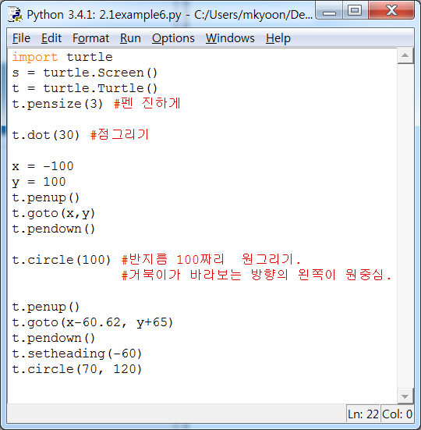
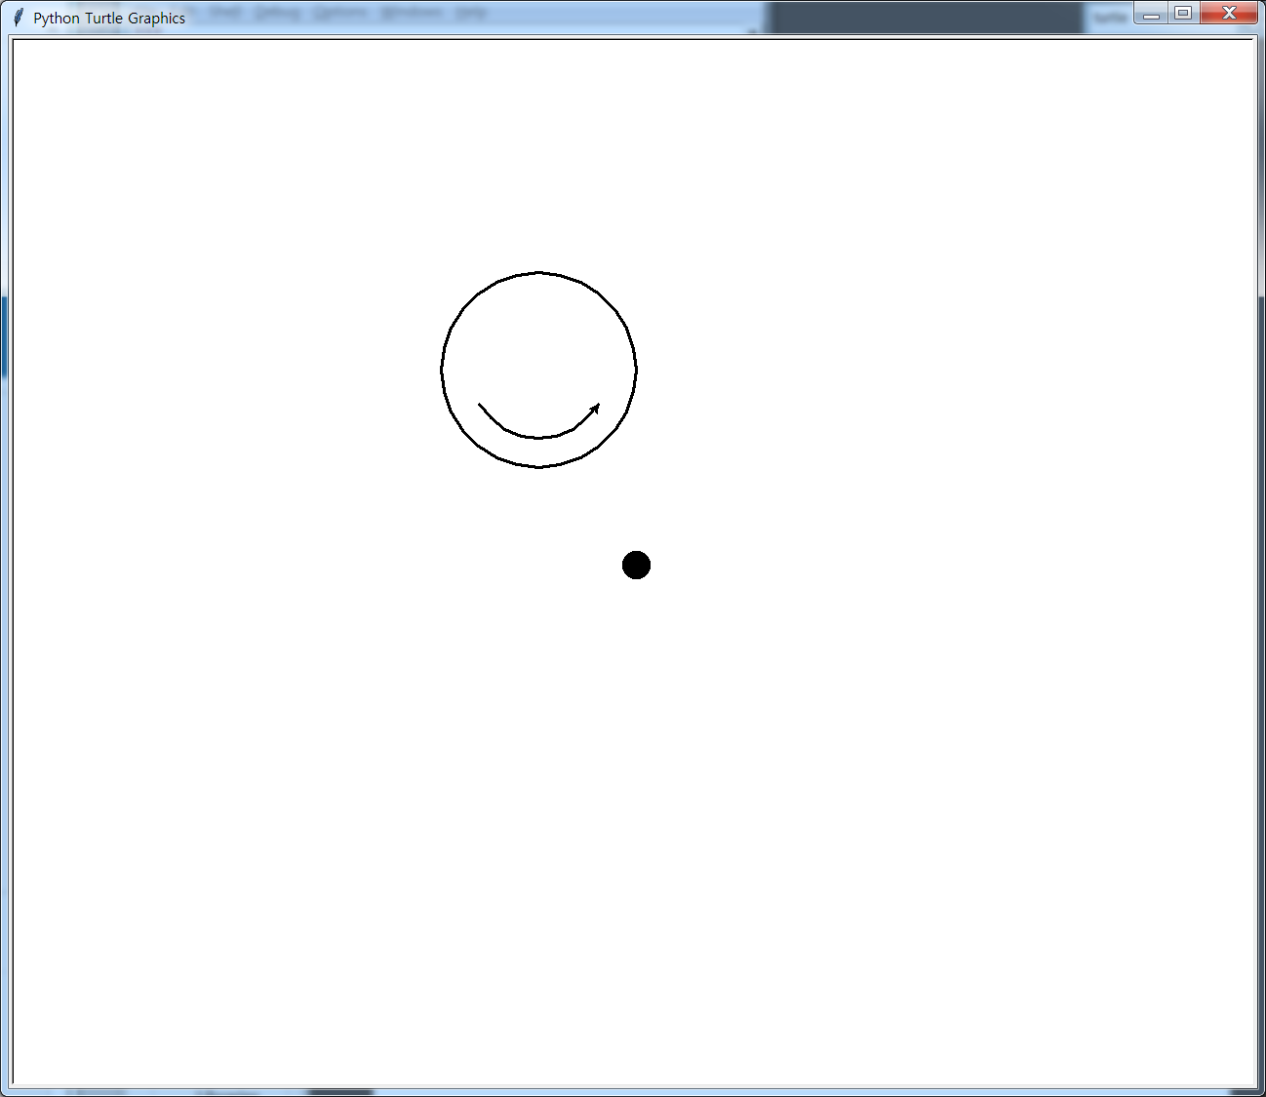
Turtle graphics

Slide 33
숙제
스마일 그림 그리기

